Slide 1

Curso Flask
Programación web dinámica

Slide 2

Presentación
José Domingo Muñoz Rodríguez
www.josedomingo.org
@Pledin_JD

Slide 3
Páginas web dinámicas
Las páginas web dinámicas son aquellas en las que la información presentada se genera a partir de una petición del usuario de la página.

Slide 4
Páginas web dinámicas
El resultado de la página obtenida en la respuesta dependerá de varios aspectos:
información guardada en la base de datos
contenido de una cookie o sesion
parámetros en la petición HTTP,...

Slide 5
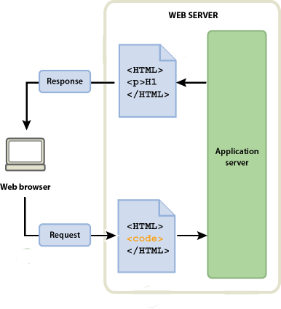

Slide 6
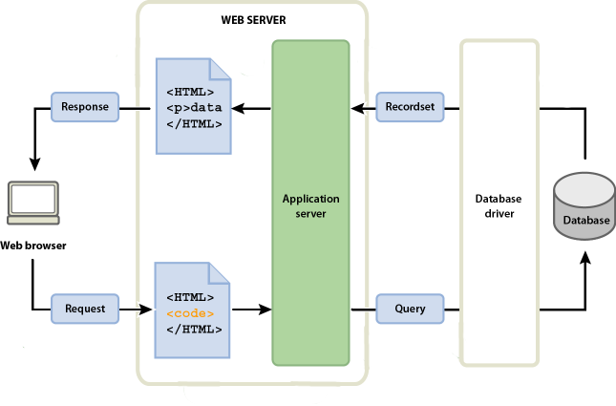

Slide 7
Programación web dinámica con python
Como lenguaje de programación web vamos a utilizar Python
Como **servidor de aplicaciones: WSGI
En concreto usaremos un framework python (llamado Flask) para desarrollar aplicaciones web dinámicas siguiendo el patrón de modelo-vista-controlador.

